Slide 1
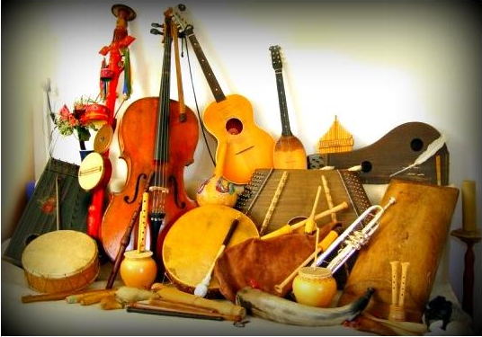
LJUDSKA GLASBILA

Slide 2
Človeški glas je naš inštrument.
Za ljudske pesmi ne vemo, kdo jih je ustvaril.
Širijo se po ustnem izročilu iz roda v rod in ker jih včasih niso znali zapisati, so se z leti nekoliko spreminjale.
Spomnimo se nekaterih ljudskih pesmi:
Rasla je jelka
Lisička je prav zvita zver
Žiga žaga
Abraham
Katarina Barbara
Zajček dolgoušček
Ustvarjalci so skladatelji, ki niso znani in niso obiskovali glasbenih šol.

Slide 3
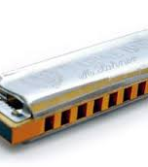
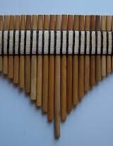
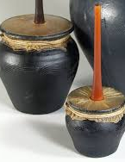
SPOZNAVANJE LJUDSKIH INŠTRUMENTOV
LONČENI BAS:
lončena posoda, lesena palica z žlebičkom, svinjska opna; drgnemo palico z vlažnimi prsti gor in dol
TRSTENKE, ORGLICE, OKARINE, PIŠČALI, ŽVEGLE: pihamo vanje
ZVOK TRSTENK

Slide 4
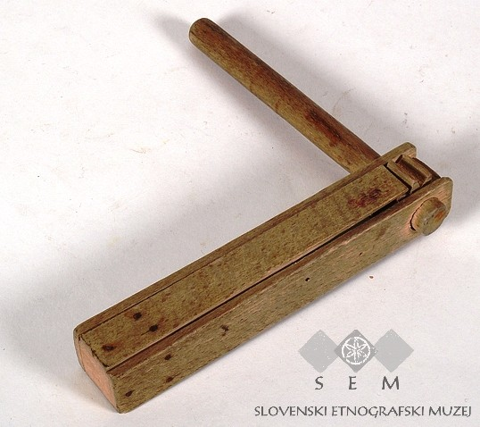
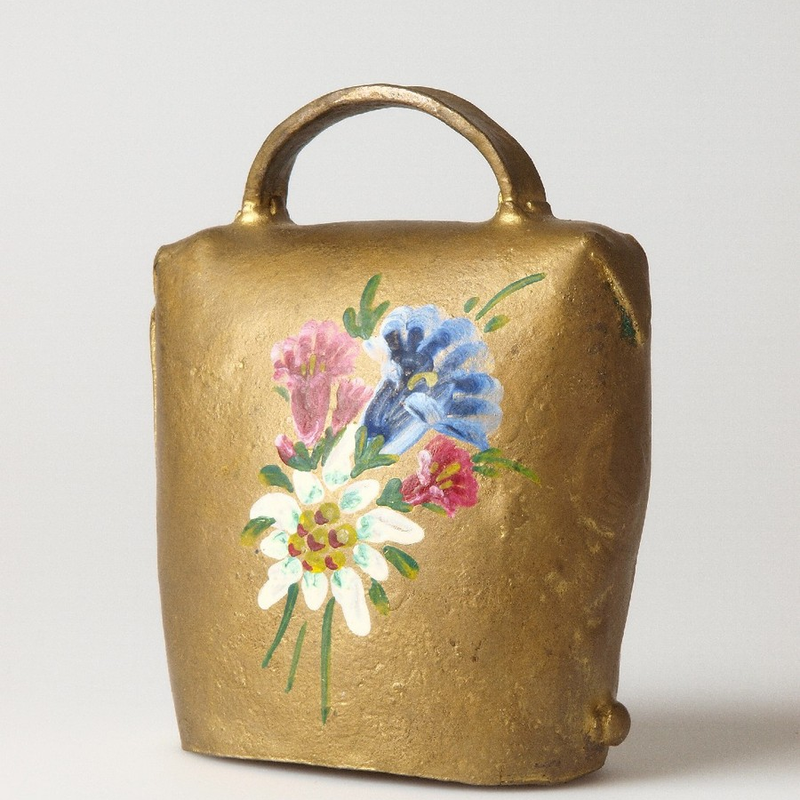
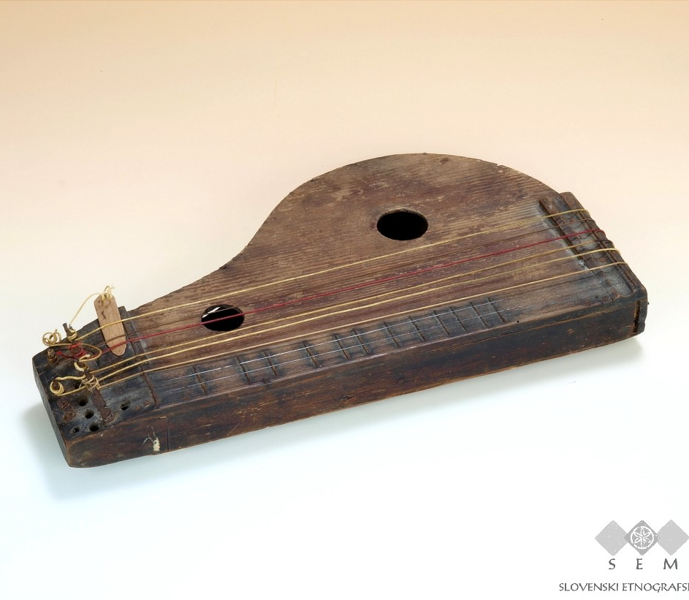
DRUMLCA, CITRE: brenkamo
KRAVJI ZVONEC: stresamo
RAGLJA: vrtimo inštrument

Slide 5
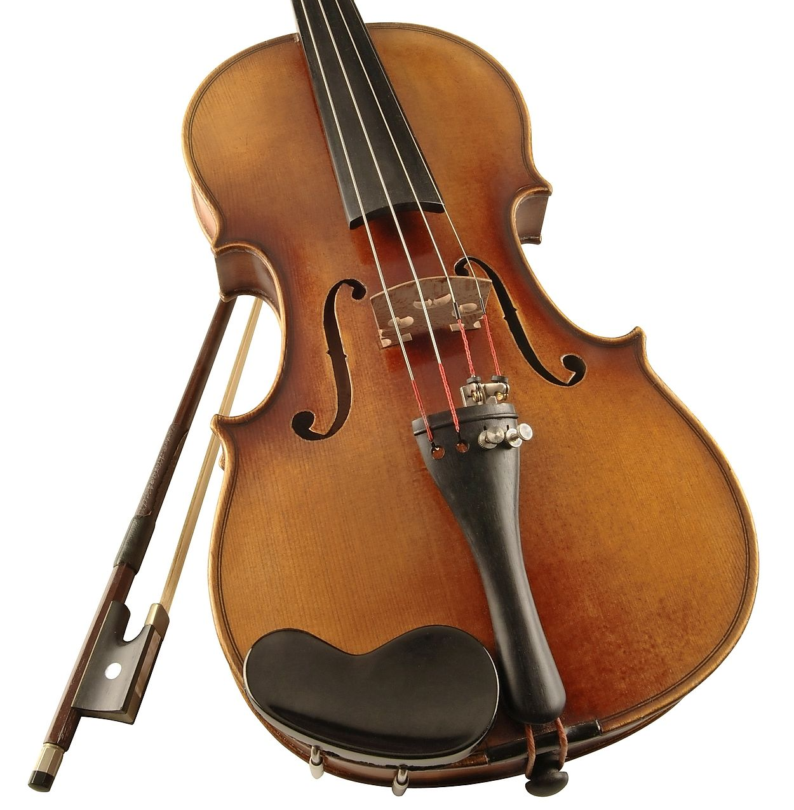
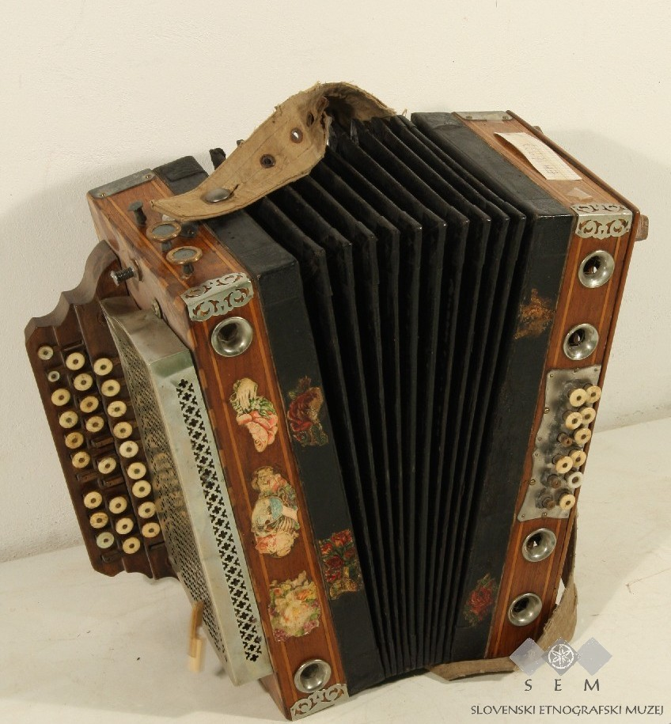
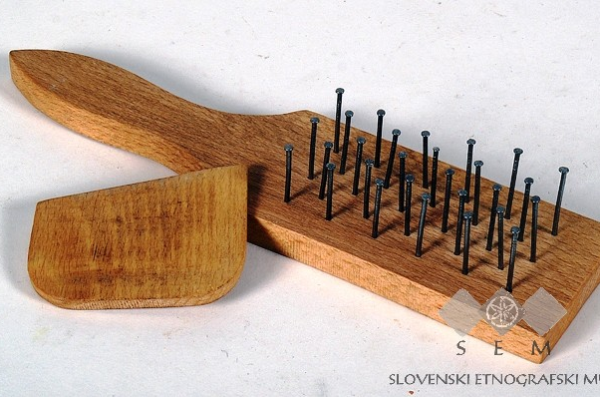
GLAVNIK
HARMONIKA: pritiskamo na gumbe, vlečemo meh
GOSLI: vlečemo z lokom

Slide 6
NALOGA
Najprej ustno poveži glasbila na fotografiji z njihovimi imeni
Nato nariši glasbila v zvezek in jim dodaj njihova imena.

Slide 7
REŠITEV
NI BILO TEŽKO, KAJNE?

